Slide 1
ヒューマンエラー削減への具体的アプローチ
食品関連企業におけるヒューマンエラー削減について、従来の考え方を見直し、より効果的なアプローチを探ります。過去には新人やパートタイマーが引き起こしたミスに対して、本人の了承なく報告書が作成されるケースが多く見られましたが、このような対応では真の意味での削減は達成できません。
シドニー・デッカーが指摘するように、人はエラーを発見し修正する「抑止手段」であり、意図的にトラブルを起こしたり、予兆を看過しようとしているわけではありません。本プレゼンテーションでは、人とシステムを統合した抑止体系のバグを特定し、実効性のある再発防止策を検討します。
広鉄

Slide 2
従来のヒューマンエラー対策の限界
責任の個人化
非現実的な手順書依存
緊急時対応の限界
従来の対策では、エラーを起こした個人（特に新人やパートタイマー）に責任を押し付ける傾向がありました。本人の了承なく報告書が作成されるケースも多く、これでは根本的な問題解決にはなりません。
手順書やマニュアルの整備が対策として挙げられますが、高度で精密な作業には完璧な手順書の作成は不可能です。刀鍛冶の技術のように、経験と感覚に依存する作業も多く存在します。
緊急時の対応マニュアルも、状況の多様性から全てをカバーすることは困難です。また、緊急時にマニュアルを参照する時間的余裕がないケースも多く（病院の緊急外来など）、より現実的なアプローチが必要です。

Slide 3
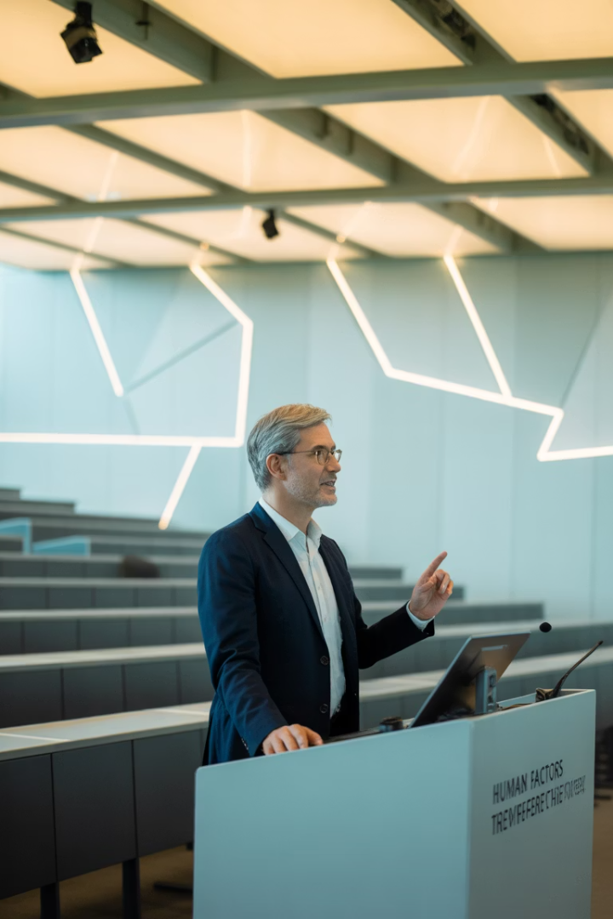
シドニー・デッカーの視点
人間は問題の原因ではなく解決策
デッカーによれば、人間はエラーを発見し、修正する重要な役割を担っています。つまり、トラブルを防止する「抑止手段」として機能しているのです。
意図的なミスは稀
ほとんどの場合、人はトラブルを意図的に起こそうとしたり、予兆を故意に無視しようとしているわけではありません。むしろ、与えられた状況の中で最善を尽くしています。
システム全体の問題
トラブルが発生するのは、人とシステムを統合した抑止体系に「バグ」が存在するためです。個人の責任に帰するのではなく、システム全体の問題として捉える必要があります。

Slide 4
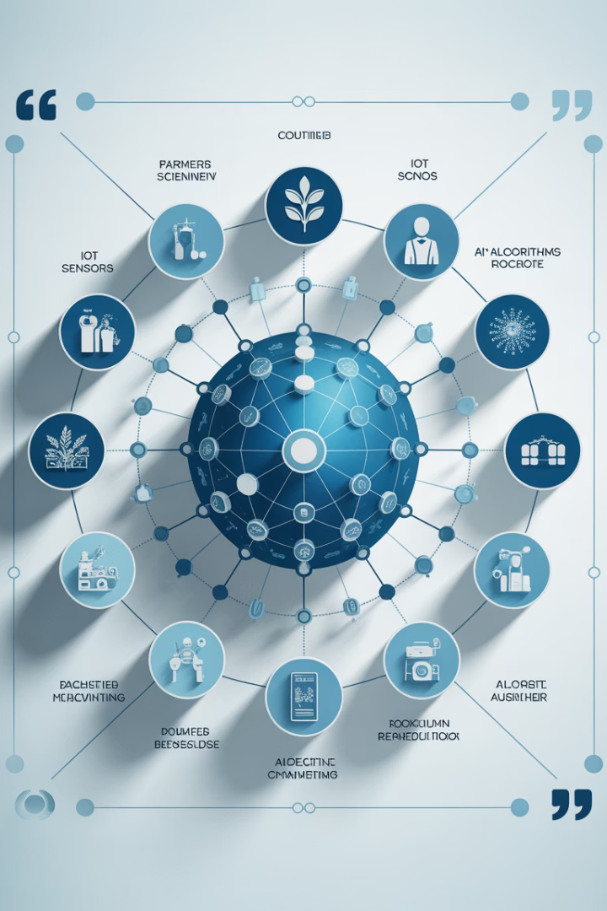
人とシステムの統合的視点
統合的アプローチ
システムのバグ特定
ヒューマンエラーを削減するためには、人間とシステムを切り離して考えるのではなく、統合的に捉える必要があります。両者の相互作用を理解し、全体としての機能を最適化することが重要です。
トラブルの根本原因は、人とシステムを統合した抑止体系における「バグ」にあります。このバグを特定し、修正することが真の再発防止につながります。
現場の知恵の活用
現場で働く人々は、システムの弱点や改善点について貴重な知見を持っています。彼らの声に耳を傾け、その知恵を活用することが効果的な対策立案には不可欠です。

Slide 5
手順書の限界を認識する
完璧な手順書の神話
暗黙知の重要性
人間の適応能力
高度で精密な作業には、全ての手順を文書化することは不可能です。刀鍛冶の技術のように、経験と感覚に基づく暗黙知が重要な役割を果たす作業も多く存在します。
熟練者が持つ「コツ」や「感覚」は言語化が難しく、手順書だけでは伝えられません。このような暗黙知をどのように共有し、継承していくかが重要な課題です。
人間の強みは、予期せぬ状況に対して柔軟に対応できる適応能力にあります。手順書に頼りすぎると、この適応能力が損なわれる恐れがあります。

Slide 6
緊急時対応の現実
状況の多様性
チームワークの重要性
緊急事態は千差万別であり、全ての状況に対応するマニュアルを作成することは不可能です。予期せぬ事態に対しても適切に対応できる能力の育成が必要です。
緊急時には、個人の能力だけでなく、チーム全体としての連携が重要です。効果的なコミュニケーションと役割分担により、限られた時間内で最適な対応が可能になります。
創造的問題解決
時間的制約
前例のない問題に直面した際には、創造的な問題解決能力が求められます。マニュアルに頼るのではなく、状況を正確に把握し、利用可能なリソースを最大限に活用する能力が重要です。
緊急時には、マニュアルを参照する時間的余裕がないことが多いです。病院の緊急外来のように、即座の判断と行動が求められる状況では、事前の訓練と経験が重要になります。

Slide 7
現実に即したアプローチへ
現状分析
まず、現場で実際に起きているエラーとその背景要因を詳細に分析します。表面的な現象だけでなく、根本的な原因を特定することが重要です。
現場の声の収集
現場で働く人々から、日常的に感じている課題や改善アイデアを積極的に収集します。彼らは最前線でシステムの弱点を日々経験しています。
実践的な対策立案
理想論ではなく、現場の実情に即した実践的な対策を立案します。完璧を求めるのではなく、現実的に実行可能な改善策を優先します。
継続的な改善
一度対策を実施して終わりではなく、その効果を検証し、必要に応じて修正を加える継続的な改善サイクルを確立します。

Slide 8
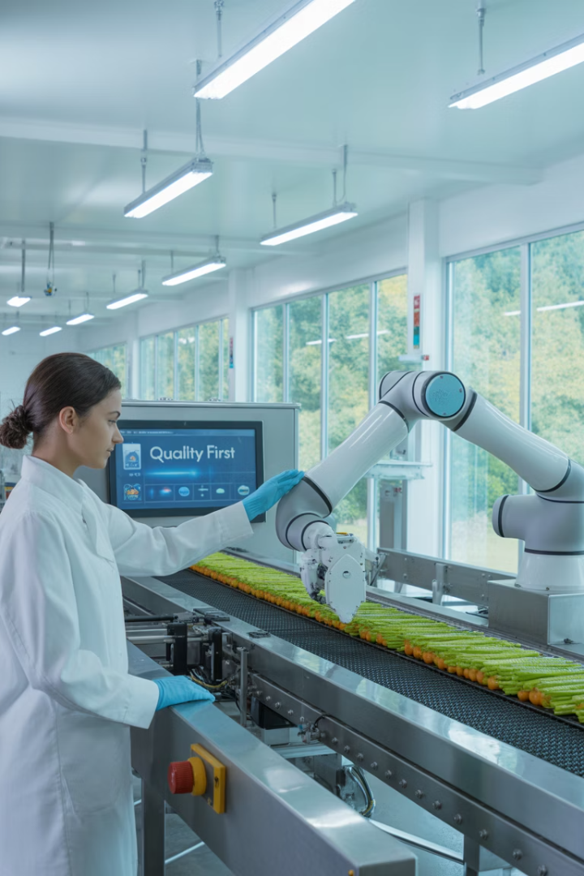
ヒューマンエラー削減の新しいパラダイム
問題認識
従来のアプローチの限界を認識
パラダイムシフト
個人責任から統合システム視点へ
新アプローチ
現実に即した対策の実施
成果
持続可能なエラー削減の実現

Slide 9
レジリエンスエンジニアリングの導入
予測不能な状況への対応力
想定外の事態にも適応できる能力の構築
システム全体の回復力
障害から迅速に回復するシステムの設計
人間の適応能力の活用
人間の柔軟性と創造性を活かす
堅牢なシステム基盤
基本的な安全機能と冗長性の確保
レジリエンスエンジニアリングは、システムが予測不能な状況にも対応できる能力を重視します。完璧なエラー防止ではなく、エラーが発生しても重大な結果につながらないシステムの構築を目指します。人間の適応能力を活かしながら、システム全体としての回復力を高めることが重要です。

Slide 10
学習する組織の構築
知識の共有
経験と教訓の組織的な蓄積と共有
オープンなコミュニケーション
心理的安全性の確保と率直な対話
継続的な学習
失敗からの学びと成長の文化醸成
ヒューマンエラー削減には、組織全体が継続的に学習し成長する文化の構築が不可欠です。失敗を隠すのではなく、そこから学び、知識を共有することで、同様のエラーの再発を防ぎます。心理的安全性を確保し、誰もが気づきや懸念を自由に表明できる環境づくりが重要です。

Slide 11
現場の知恵を活かす仕組み
現場からのアイデア収集
アイデアの評価と選定
日常業務の中で気づいた改善点や提案を収集する仕組みを整備します
収集したアイデアを多角的に評価し、実行すべき提案を選定します
効果の検証とフィードバック
改善策の実施
実施した改善策の効果を検証し、提案者にフィードバックします
選定されたアイデアを実際の業務プロセスに反映し、実装します

Slide 12
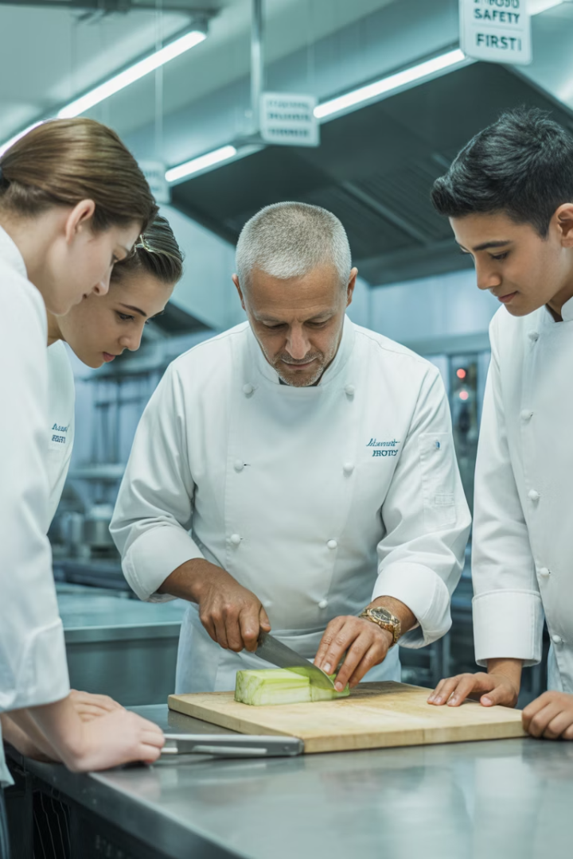
暗黙知の共有と継承
熟練者の技能の可視化
熟練者が持つ「コツ」や「感覚」を可能な限り言語化・可視化します。完全な文書化は難しくても、重要なポイントを抽出することは可能です。ビデオ記録なども効果的に活用します。
徒弟制的な学習機会の創出
マニュアルだけでは伝えられない暗黙知は、実際の作業を通じた学習が効果的です。熟練者と若手が共に作業する機会を意図的に設け、知識の継承を促進します。
ストーリーテリングの活用
過去の事例や経験を物語として共有することで、文書化しにくい文脈依存の知識を伝えることができます。失敗事例も含めた「語り」の文化を育みます。

Slide 13
効果的なトレーニング手法
シミュレーション訓練
ケーススタディ
メンタリング
実際の作業環境を模した環境で、様々な状況に対応する訓練を行います。特に緊急時の対応は、実践的なシミュレーションを通じて体得することが効果的です。
実際に起きた事例を基にしたケーススタディを通じて、問題解決能力を養います。「もしこうなったら？」という思考実験も含め、様々な状況への対応力を高めます。
経験豊富な先輩社員が新人をサポートするメンタリング制度を導入します。日常的な業務の中で、適切なアドバイスと支援を提供することで、効果的な学習を促進します。

Slide 14
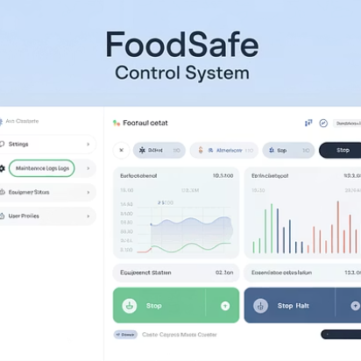
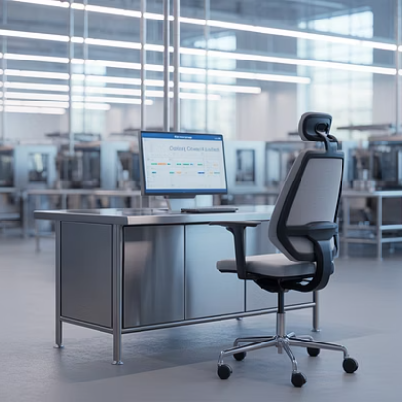
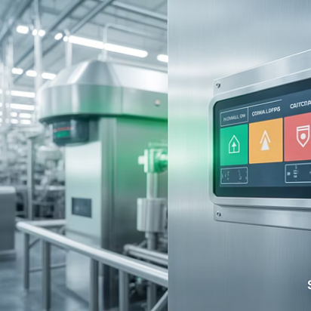
システム設計の見直し
ヒューマンエラーを削減するためには、人間の認知特性や行動パターンを考慮したシステム設計が不可欠です。エラーが起きにくい、あるいはエラーが起きても重大な結果につながらないシステムを目指します。
具体的には、誤操作を防ぐインターフェース設計、重要な安全確認の自動化、作業者の負担を軽減する人間工学的な設計、異常を早期に検知して警告するシステムなどが効果的です。これらの改善により、人間の能力を最大限に発揮できる環境を整えます。

Slide 15
心理的安全性の確保
4.6x
27%
31%
イノベーション率
エラー報告増加
生産性向上
心理的安全性の高いチームは創造的な解決策を生み出す確率が高い
安全な環境ではミスや懸念事項の報告が増加
心理的安全性の確保により全体的な生産性が向上
ヒューマンエラーの削減には、失敗や懸念を自由に報告できる心理的安全性の高い環境が不可欠です。責任追及や非難の文化ではなく、学習と改善を重視する文化を醸成することで、潜在的な問題の早期発見と対応が可能になります。

Slide 16
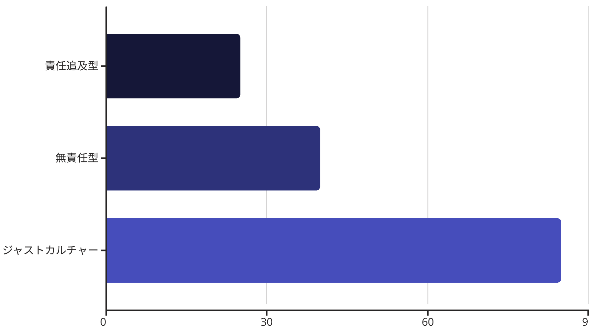
ジャストカルチャーの導入
ジャストカルチャーとは、単純なミスと意図的な違反を区別し、適切に対応する文化です。全てのエラーを非難するのでもなく、全てを許容するのでもなく、状況に応じた公正な対応を行います。
このアプローチでは、システムの改善に焦点を当て、個人の責任を適切に評価します。結果として、問題の報告が促進され、組織全体の学習と改善が進みます。グラフが示すように、ジャストカルチャーは他のアプローチと比較して、エラー削減に大きな効果をもたらします。

Slide 17
効果的なコミュニケーション戦略
コミュニケーション手法
適用場面
期待される効果
ブリーフィング・デブリーフィング
作業前後
目標共有と振り返りによる継続的改善
標準化された用語
日常作業
誤解の防止と効率的な情報伝達
クローズドループコミュニケーション
重要指示
指示の確実な理解と実行の確認
定期的な情報共有会議
部門間連携
部門を超えた課題認識と解決策の共有
効果的なコミュニケーションはヒューマンエラー防止の鍵です。特に緊急時や重要な作業では、明確で誤解のないコミュニケーションが不可欠です。上記の手法を状況に応じて適切に活用することで、情報伝達の確実性を高め、エラーリスクを低減できます。

Slide 18
テクノロジーの活用
自動化とロボティクス
デジタルアシスタント
単調で反復的な作業は自動化することで、人的エラーのリスクを低減できます。特に高精度が求められる検査工程などでは、機械の一貫性が有効です。
タブレットやスマートグラスなどを活用し、作業者にリアルタイムで情報提供や手順確認ができるシステムを導入します。複雑な作業の記憶負担を軽減します。
予測分析
フェイルセーフ機能
データ分析技術を活用して、エラーが発生しやすい条件や状況を予測し、事前に対策を講じることができます。過去のインシデントデータから学習するAIの活用も有効です。
エラーが発生しても重大な結果につながらないよう、システムに安全機能を組み込みます。二重確認や自動停止機能などが効果的です。

Slide 19
成功事例：実践的アプローチ
A社の事例
B社の事例
製造ラインの作業者が主体となって改善チームを結成し、日常的に感じている課題を抽出。現場の知恵を活かした簡易な改善策を次々と実施した結果、1年間でヒューマンエラーによる製品ロスが42%減少しました。
「失敗から学ぶ」文化を導入し、ミスを報告した社員を罰するのではなく、その経験を共有する機会を設けました。心理的安全性が向上し、潜在的な問題の早期発見が進み、重大インシデントが63%減少しました。
C社の事例
緊急時対応のマニュアル化ではなく、シミュレーション訓練を定期的に実施。様々なシナリオに対応する経験を積むことで、実際の緊急時に柔軟かつ適切に対応できる能力が向上し、被害の最小化に成功しています。

Slide 20
まとめ：真のヒューマンエラー削減に向けて
新しい視点の獲得
人間をエラーの原因ではなく、システムの安全を支える重要な要素として捉え直します。シドニー・デッカーの視点を取り入れ、人とシステムの統合的な理解を深めます。
現実的なアプローチの採用
完璧な手順書や緊急時マニュアルに頼るのではなく、人間の適応能力を活かし、現場の実情に即した対策を講じます。レジリエンスエンジニアリングの考え方を取り入れます。
学習する組織文化の醸成
心理的安全性を確保し、失敗から学び、知識を共有する文化を育みます。ジャストカルチャーの導入により、適切な責任の所在と改善への焦点を両立させます。
継続的な改善の実践
一度の対策で終わりではなく、効果を検証し、常に改善を続けるサイクルを確立します。現場の声に耳を傾け、実践的な知恵を活かした改善を進めます。

